Slide 1
Klasse B versterkers
Voorbeeld 4
Jan Genoe
Juni 2022

Slide 2
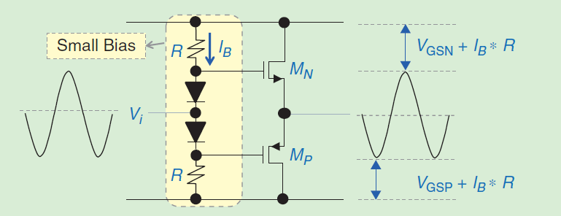
Klasse AB versterker met MOS transistors

Slide 3
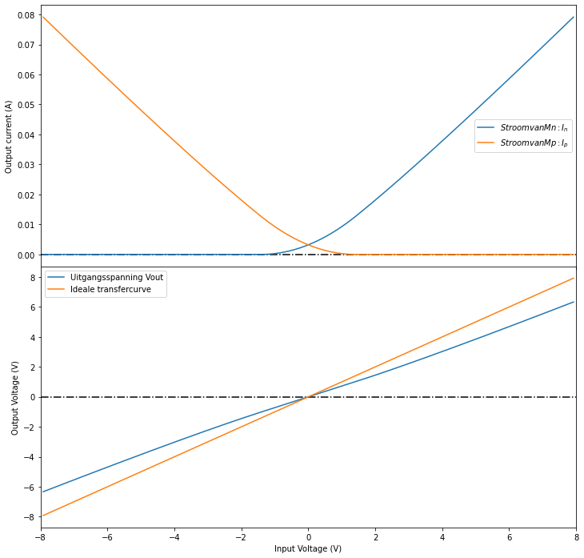
Transfer curve en stroom

Slide 4
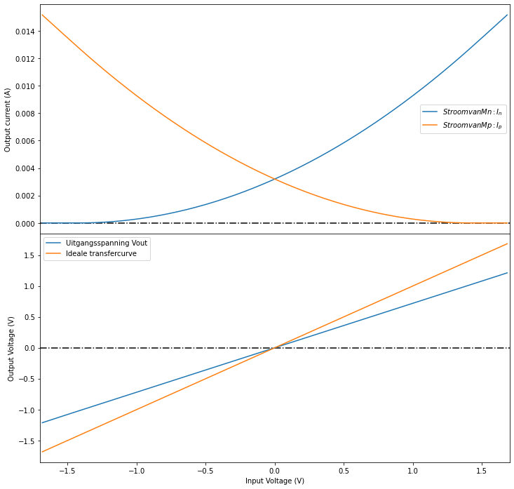
Detail transfer curve en stroom

